Slide 1
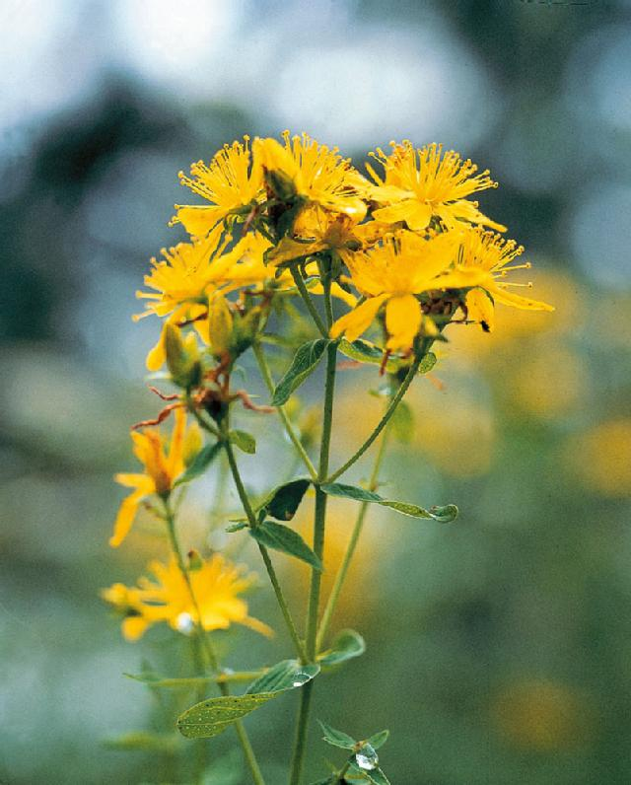
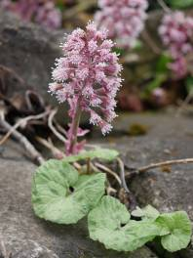
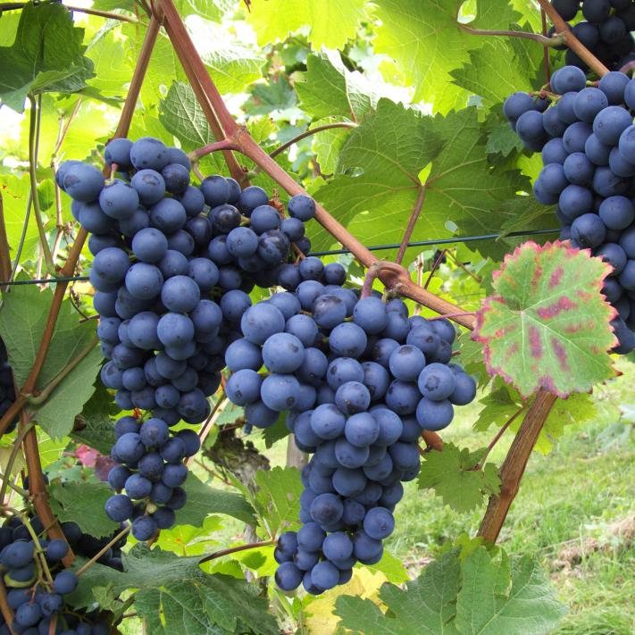
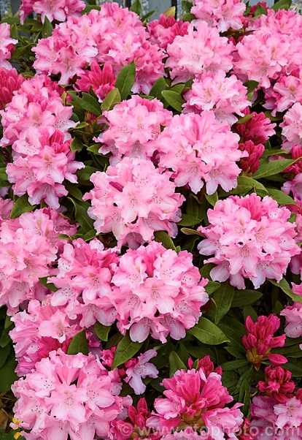
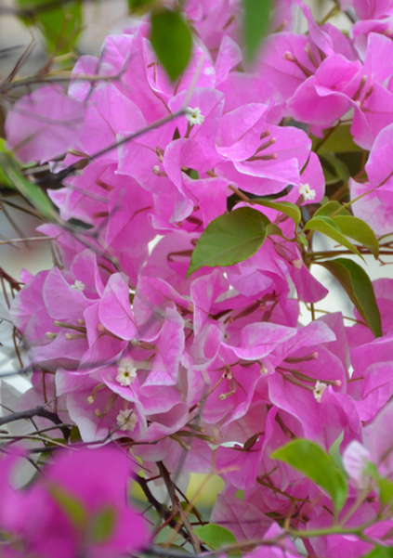
7 Pflanzen für die Grundemotionen nach Urs Hofstetter
Wut: Johanniskraut / Ekel: Pestwurz / Verachtung: Schuhblüte / Freude: Rebe / Trauer: Trauerweide/ Angst: Pink Cherub / Überraschung: Bougainvillea

